Slide 1
Les 9
Structuratietheorie Giddens

Slide 2
I Sociaal Werk
3. Voorwerp van sociaal werk
3.3. Maatschappelijk gedrag
3.3.1. maatschappelijke situatie (systeem/structuurbegrip)
3.3.2. sociaal gedrag (handelingsbegrip)
3.3.3. handelingsbegrip versus structuur/systeembegrip

Slide 3
I Sociaal Werk
3. Voorwerp van sociaal werk
3.3. Maatschappelijk gedrag
'Society only has form, and that form only has effects on people, in so far as structure is produced and reproduced in what people do'
Conversations with Anthony Giddens (Giddens and Pierson, 1998: 77)

Slide 4
I Sociaal Werk
3. Voorwerp van sociaal werk
3.3. Maatschappelijk gedrag
In dit filmpje zie je hoe maatschappelijke structuren het sociaal gedrag van mensen stuurt
En tegelijk zie je hoe mensen diezelfde structuren herproduceren in hun gedrag

Slide 5
I Sociaal Werk
3. Voorwerp van sociaal werk
3.3. Maatschappelijk gedrag
Instituties en formele organisaties = expliciet
Maatschappelijk bewustzijn = impliciet
Actieve, bewuste keuze = reflexief sturen en controleren
Maatschappelijke structuur
zebrapad
Verkeersborden
Hekkens
Voetpaden
…
Handeling – sociaal gedrag
Oversteken op zebrapad
Verkeersborden naleven
Hekkens respecteren
Op voetpad wandelen ipv straat
…
Bevestigen en beperken de handelingen van individuen
Legitimatie
Significantie
Dominantie
Productie en reproductie (bevestigen) van structuren
kennis
bekwaamheden
verantwoordelijkheid

Slide 6
I Sociaal Werk
3. Voorwerp van sociaal werk
3.3. Maatschappelijk gedrag
Maatschappelijke structuur
Handeling – sociaal gedrag
Bevestigen en beperken de handelingen van individuen
Legitimatie
Significantie
Dominantie
kennis
bekwaamheden
verantwoordelijkheid
Productie en reproductie (bevestigen) van structuren
Legitimatie = normen = recursieve regels en recht → sancties
Significantie = betekenissen = impliciete morele regels → communicatie betekenissen
Dominantie = macht = georganiseerde machtsbronnen → gebruik van macht

Slide 7
I Sociaal Werk
3. Voorwerp van sociaal werk
3.3. Maatschappelijk gedrag
In dit filmpje zie je hoe significantie een rol speelt in het gedrag van mensen en hoe men via communicatie van betekenissen deze significatie duidelijk maakt.

Slide 8
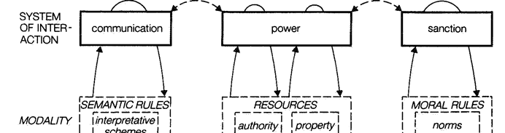
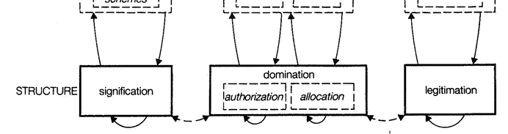
I Sociaal Werk
3. Voorwerp van sociaal werk
3.3. Maatschappelijk gedrag
3.3.1. Maatschappelijke situatie (systeem/structuurbegrip)
Figure (1) The stratification model of structure (Giddens, 1984, pg.29)
Giddens, Anthony (1984) Constitution of Society, Cambridge polity press Oxford.

Slide 9
I Sociaal Werk
3. Voorwerp van sociaal werk
3.3. Maatschappelijk gedrag

Slide 10
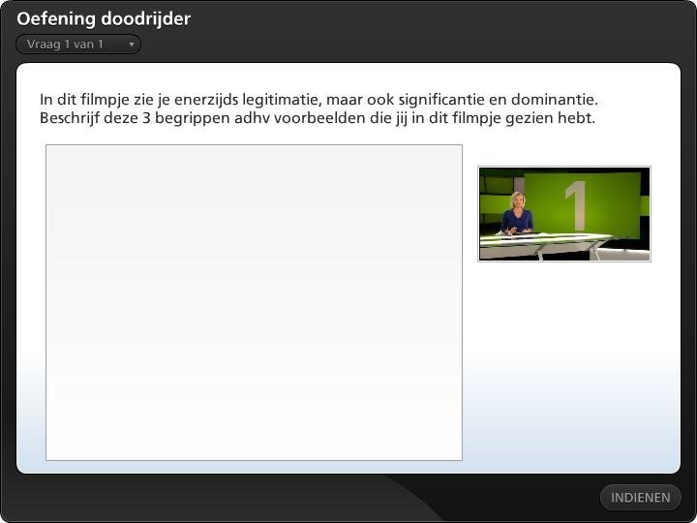



Oefening doodrijder

Slide 11
I Sociaal Werk
3. Voorwerp van sociaal werk
3.3. Maatschappelijk gedrag
3.3.1. Maatschappelijke situatie (systeem/structuurbegrip)
  structuren (instituties - Giddens: structure)
    maatschappelijke interacties en processen krijgen objectief vorm in instituties en organisaties
    en subjectief in het maatschappelijk bewustzijn en sociaal gedrag – sociale interactie van individuen en groepen
    sociale structuren zijn zowel determinant, voorwaarde, resultaat als gevolg van sociaal handelen en interactie
    3 dimensies van structuur:
      legitimatie door staat en acceptatie door bevolking (een geheel van recursief georganiseerde regels en rechtsbronnen)
      Significantie (een geheel van impliciete morele regels en tradities: semantische codes, interpretatie schema’s, discursieve praktijken)
      dominantie (een geheel van georganiseerde hulp- en machtsbronnen)
Giddens, A. Central problems in social theory. Action, structure and contradiction in social analysis. MacMillan Press, London, 1979.
Giddens, A. The constitution of society. Polity Press, Cambridge, 1984.

Slide 12
I Sociaal Werk
3. Voorwerp van sociaal werk
3.3. Maatschappelijk gedrag
3.3.2. Sociaal gedrag (handelingsbegrip)
  handelen houdt in dat mensen actief zijn
  wie handelt maakt dan ook bewuste keuzes
  handelen houdt in dat er een doel wordt nagestreefd
  een handeling heeft bovendien betekenis; je kunt er dus zin aan toekennen (persoonlijke ontwikkeling, emancipatie, empowerment, participatie, inspraak, sociale controle)
  wie handelt heeft dan ook verantwoordelijkheid
  handelen gebeurt altijd binnen een context (een structuur), een systeem en een situatie
  de omgeving bepaalt mee de voorwaarden, de resultaten en de effecten

Slide 13
I Sociaal Werk
3. Voorwerp van sociaal werk
3.3. Maatschappelijk gedrag
3.3.3. Handelingsbegrip versus structuur/systeembegrip
Dualiteit van structuur
  structuur maakt handeling mogelijk (enables action)
  structuur beperkt ook de handeling (constraints action)
  Dit gebeurt op 3 manieren
    Communicatie van betekenissen – individuen maken interpretatieve schema’s
    Toepassen van sancties – mensen maken normen en deze kunnen morele regels worden
    Gebruik van macht – mensen maken faciliteiten (middelen) die een structuur van lichte dwang met zich meebrengt
Jacobs, D., De synthese van handelings- en systeemtheorie in de structuratietheorie van Anthony Giddens en de praxeologie van Pierre Bordieux, Gent, 1993, UGent, blz. 40 - 68

Slide 14
I Sociaal Werk
3. Voorwerp van sociaal werk
3.3. Maatschappelijk gedrag
3.3.3. Handelingsbegrip versus structuur/systeembegrip
structuur en handelen zijn onlosmakelijk aan elkaar verbonden.
  de context bepaalt mee de voorwaarden, de resultaten en de effecten
  sociaal gedrag en structuren, systemen interfereren
  de maatschappelijke context en sociale systemen worden in en door het sociaal handelen voortdurend ge(re)produceerd – vooral de herhaling van de handeling leidt tot reproductie van
maatschappelijke situatie
sociaal gedrag
alhoewel de maatschappelijke structuur het handelen begrenst en bevestigt, zorgt de interactie juist voor maatschappelijke verandering
Jacobs, D., De synthese van handelings- en systeemtheorie in de structuratietheorie van Anthony Giddens en de praxeologie van Pierre Bordieux, Gent, 1993, UGent, blz. 40 - 68

Slide 15
I Sociaal Werk
3. Voorwerp van sociaal werk
3.3. Maatschappelijk gedrag
Maatschappelijke structuur
Handeling – sociaal gedrag
Bevestigen en beperken de handelingen van individuen
Sociale verandering
NORMATIEF GEDRAG
Productie en reproductie (bevestigen) van structuren
Valkuil = normatief gedrag = gewoonte gedrag = bevestigen van structuren zonder deze kritisch te bevragen
Sociale verandering? Door reflexief te handelen = doorbreken van gewoonte gedrag en zo sociale structuren en sociaal gedrag veranderen

Slide 16
I Sociaal Werk
3. Voorwerp van sociaal werk
3.3. Maatschappelijk gedrag
Je krijgt straks 4 videofragmenten te zien.
Nadien zul je een vraag moeten beantwoorden , nl.
Leg uit waarom deze 4 videofragmenten een illustratie zijn van het schema van sociale veranderingen die we daarnet gezien hebben.

Slide 21
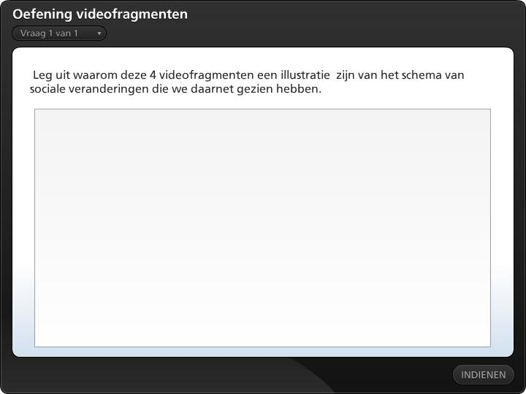
Oefening videofragmenten

Slide 22
I Sociaal Werk
3. Voorwerp van sociaal werk
3.3. Maatschappelijk gedrag
Maatschappelijke structuur
Sociaal gedrag/handeling
Sociale systemen
Productie & herproductie
Productie & herproductie
Productie & herproductie, vb. gebruik taaljargon

Slide 23
I Sociaal Werk
3. Voorwerp van sociaal werk
3.3. Maatschappelijk gedrag
3.3.1. Maatschappelijke situatie (systeem/structuurbegrip)
  sociale systemen (netwerken) (Giddens: structures)
    om in de sociale context te functioneren moeten mensen kunnen beschikken over een uitgebreid arsenaal aan handelingsbekwaamheden (competenties en kennis)
    sociaal handelen als een ingebedde interventie op basis van referentiepunten
    deze zijn noodzakelijk om op een effectieve, actieve en efficiënte manier te kunnen participeren in formele en informele netwerken (strategisch handelen)
    tegelijkertijd is het sociaal handelen begrensd door en gebonden aan bepaalde patronen die deel uitmaken van historisch ontwikkelde systemen = gestructureerd handelen (habitus, gewoontes)
Giddens, A. Central problems in social theory. Action, structure and contradiction in social analysis. MacMillan Press, London, 1979.
Giddens, A. The constitution of society. Polity Press, Cambridge, 1984

Slide 24
I Sociaal Werk
3. Voorwerp van sociaal werk
3.3. Maatschappelijk gedrag
In het volgende videofragment zie je hoe sociaal gedrag/handeling een sociaal systeem produceert en herproduceert door het gebruik van een taaljargon die voor buitenstaanders onbegrijpbaar is.
Door dit taaljargon maken ambtenaren duidelijk dat ze tot één formeel sociaal systeem behoren en door dit gewoontegedrag bevestigen ze steeds weer dit sociaal systeem.

